Slide 1
Formation

Slide 2
Déroulement de la journée du 29/01
9h-10h : Présentation du projet
10h-11h : programmation
11h-11h15 : pause
11h15-13h : programmation projet
13h-14h : pause déjeuner
14-15h : programmation projet
15h-15h15 : pause
14h-17h : programmation projet

Slide 3
Déroulement de la journée du 02/02
9h-10h : Point d’avancement
10h-11h : programmation
11h-11h15 : pause
11h15-13h : programmation projet
13h-14h : pause déjeuner
15h15-15h30 : pause
15h30-16h : démo du projet
16h-17h : rétrospective

Slide 4
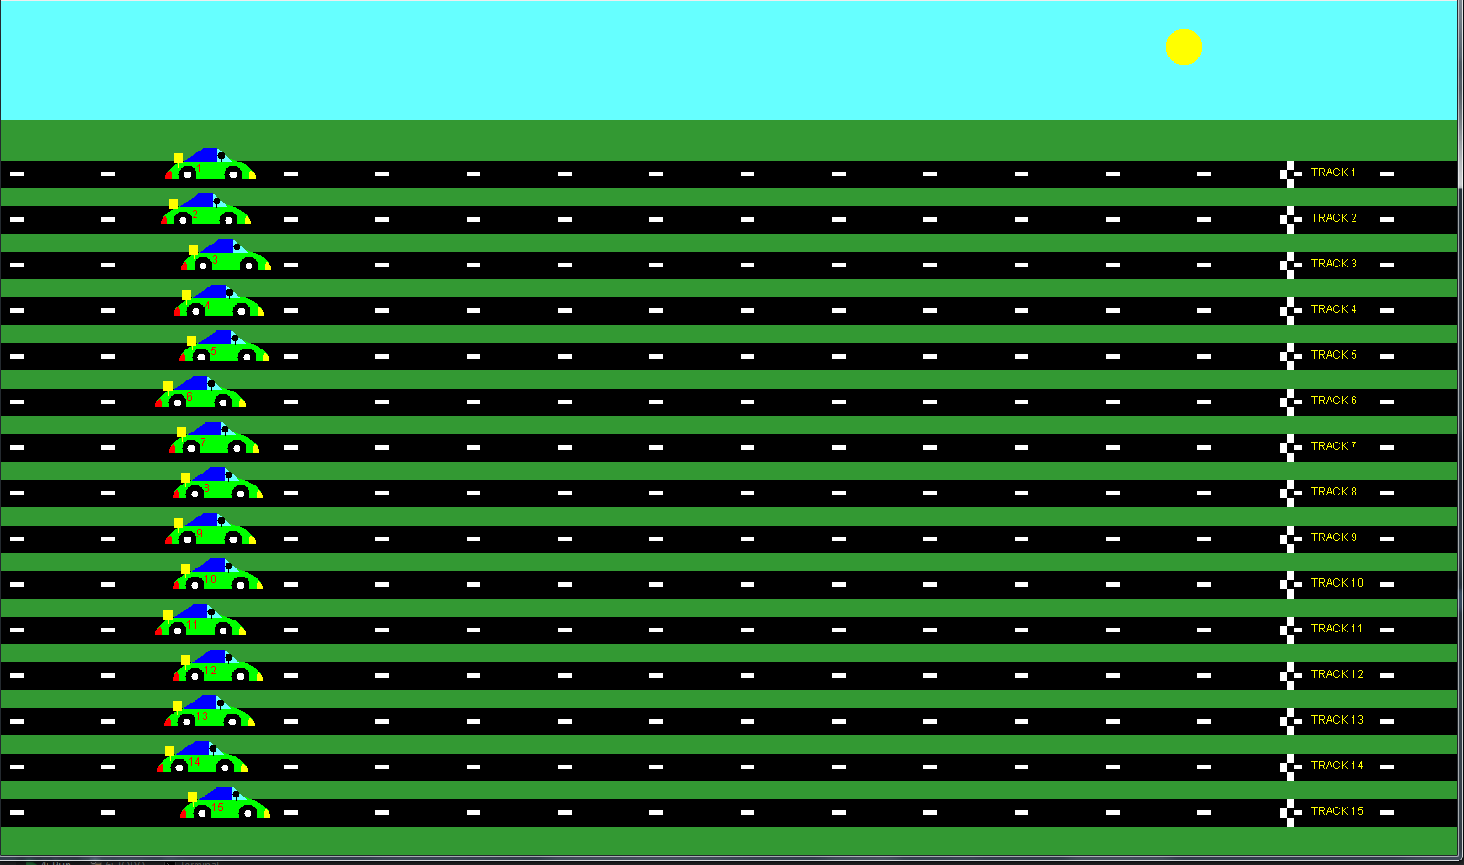
Présentation du projet
En java SWING, créer une course de voitures et d’aéroglisseurs en utilisant les principes de la POO

Slide 5
Présentation du projet
Règles de codage :
Attention à bien utiliser les bons types de variables
Eviter le plus possible de faire des méthodes trop longue.
Utiliser les typologies suivantes :
Nom des constantes en majuscules
Nom des variables : maVariable
Nom des méthodes : maMethode()
Contrôle le type des variables (exemple : contrôler que la valeur saisie soit bien un entier pour un âge, etc.)

Slide 6
Présentation du projet
Déroulement du projet:
Programmation des tâches
Revue du code avec deux personnes et moi-même
Test
Versionning

Slide 7
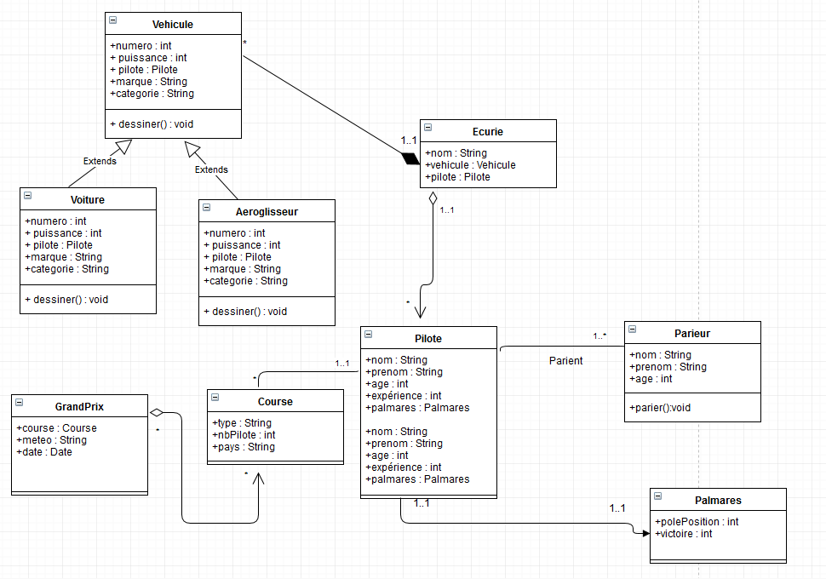
Présentation du projet

